Slide 1


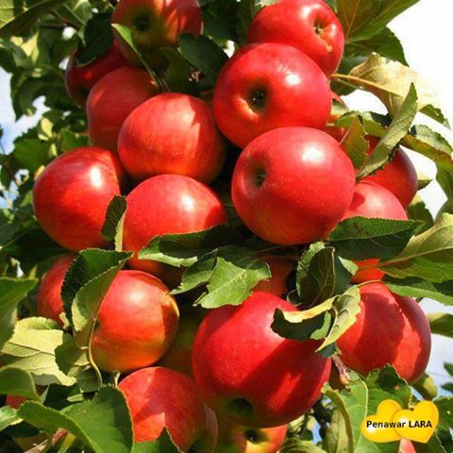
সবাইকে শুভেচ্ছা
স্বাগতম

Slide 2




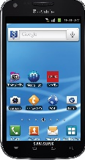
মোঃহাবিবুর রহমান
ইনস্ট্রাক্টর (পদার্থবিজ্ঞান)
টেকনিক্যাল স্কুল ও কলেজ
কিশোরগঞ্জ ।
0171৫৩৪২৯৩৪
শ্রেণিঃ দশম
বিষয়ঃ পদার্থ বিজ্ঞান
অধ্যায়ঃ ৮ম
সময়ঃ ৪৫ মিনিট

Slide 3
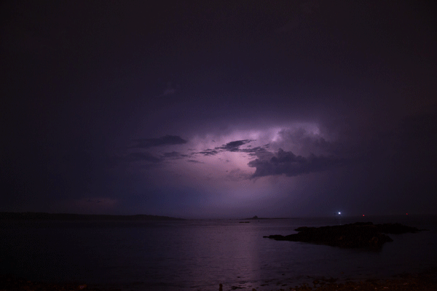
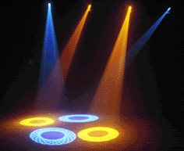


নিচের ছবিগুলো দেখ
ছবিগুলোতে কি দেখলে?

Slide 4
আলোর ঘটনা

Slide 5
এই পাঠ শেষে শিক্ষার্থীরা-
আলোর গতিবেগ বলতে পারবে।
আলো কিভাবে চলে ব্যাখ্যা করতে পারবে।
আমরা কিভাবে দেখি বর্ণনা করতে পারবে।

Slide 6
আলো সেকেন্ডে প্রায় ৩ লক্ষ কিলোমিটার বেগে চলে

Slide 7
এসো এবার আমরা আলো কিভাবে চলে
তার একটি পরীক্ষা করি।
প্রয়োজনীয় যন্ত্রপাতি
১। মোমবাতি
২। বোর্ড
৩। টেবিল

Slide 8
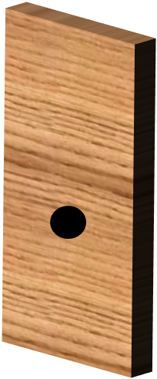


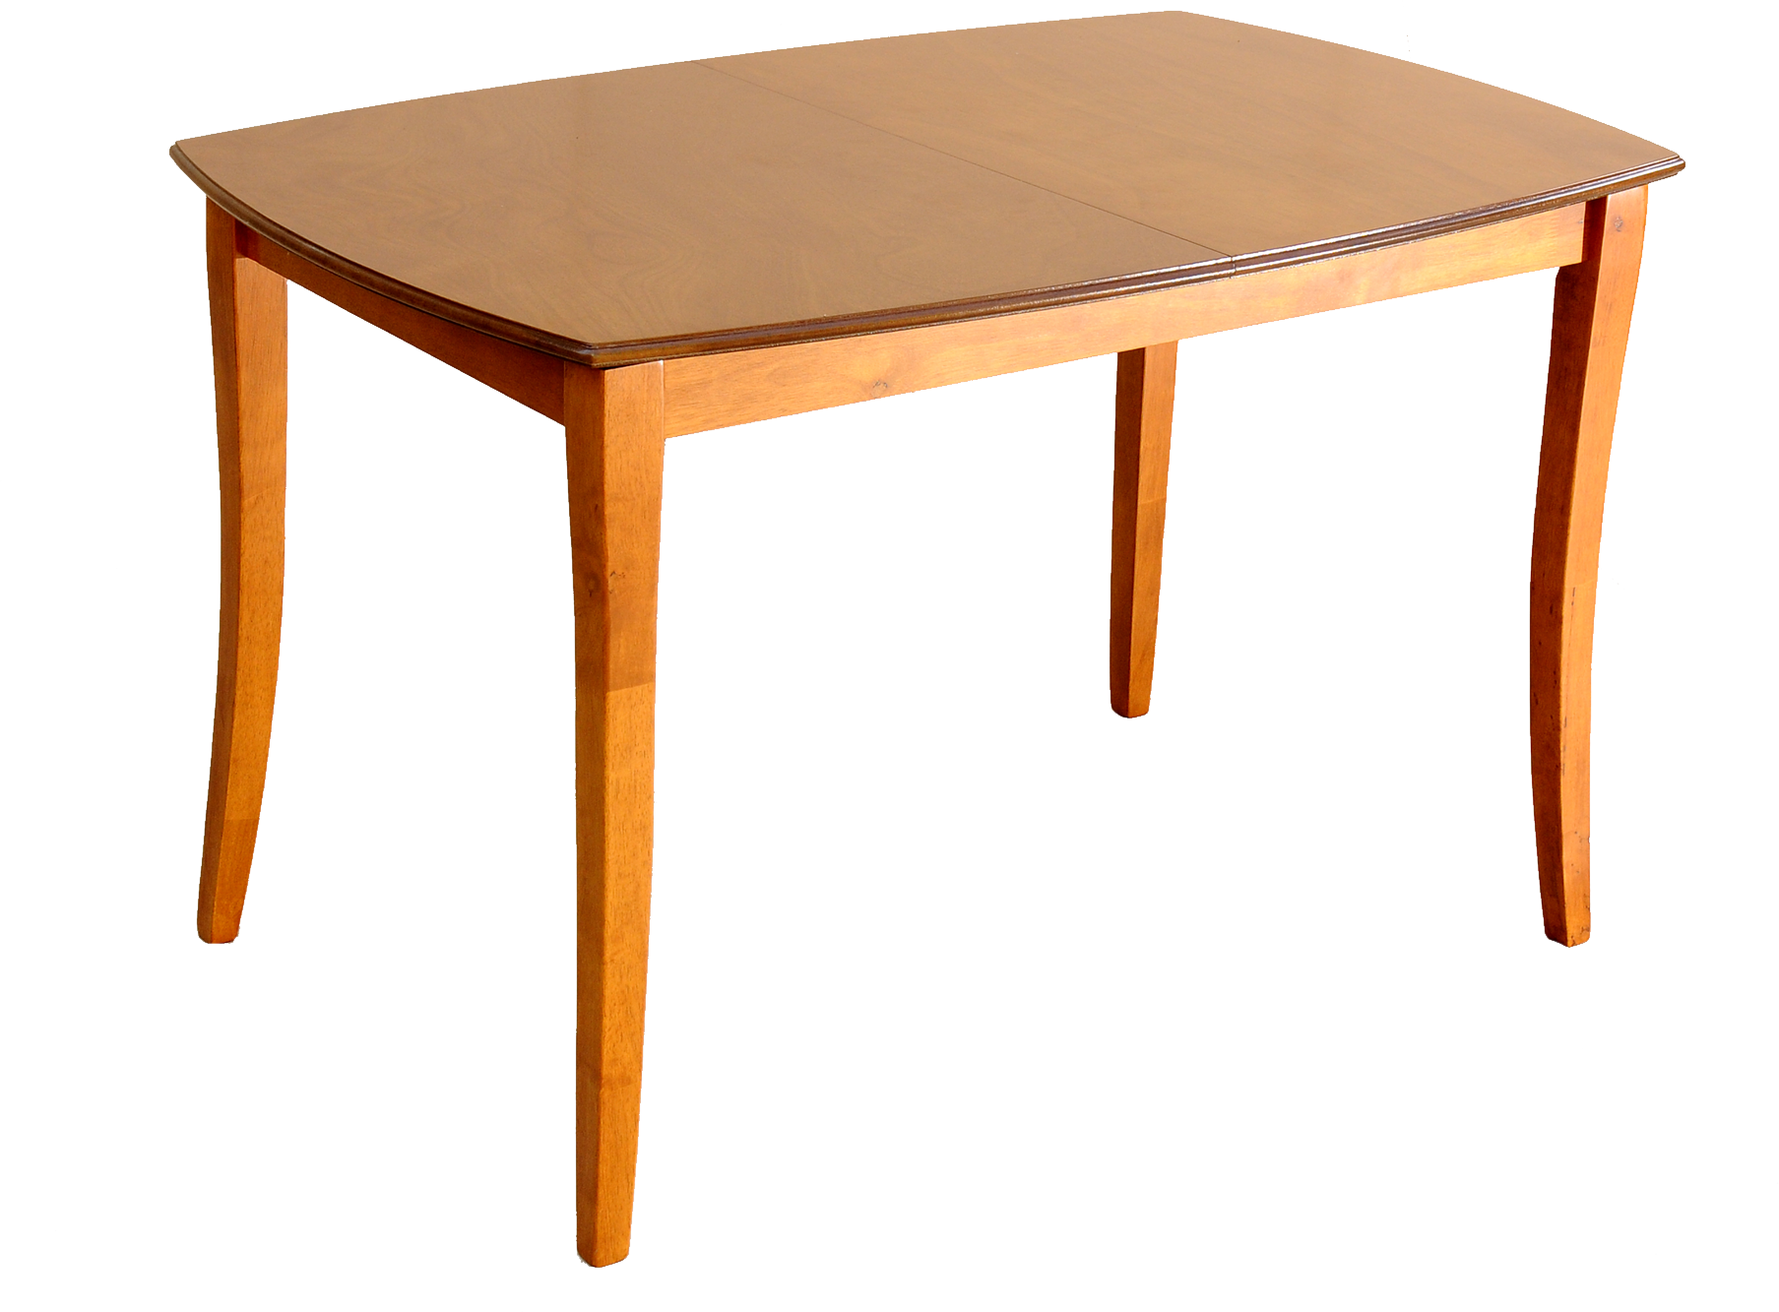
বোর্ড
মোমবাতি
টেবিল
আলো সরল পথে চলছে
আমরা কি দেখছি?

Slide 9

আলো চোখ পর্যন্ত যাচ্ছে না।
আলো বাঁকা পথে চলে না
আমরা কি দেখলাম?

Slide 10
দলীয় কাজ
তিনটা কাগজ ছিদ্র করে একই সরল রেখায় রেখে এক প্রান্তে মোমবাতি রেখে পরীক্ষাটি কর।

Slide 11


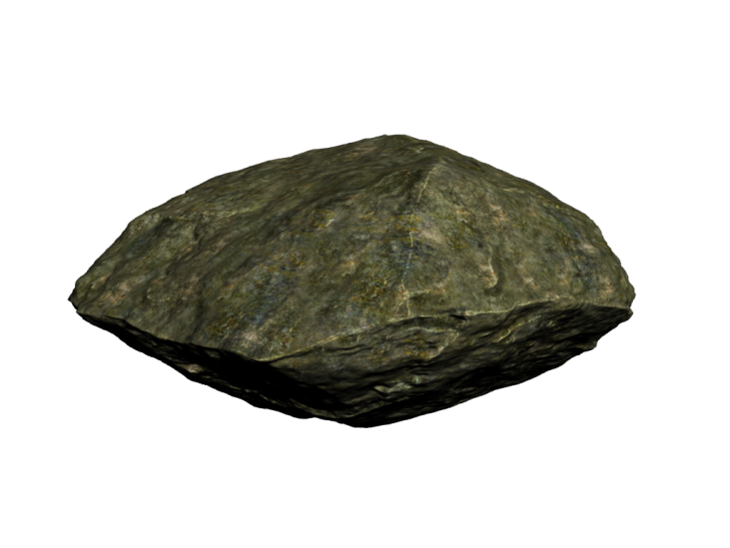
এখন দেখবো আমরা কোন বস্তু কিভাবে দেখি
বাল্ব
আমরা কি দেখলাম?
অন্ধকারে একটি বস্তু
কোন বস্তুর উপর আলো পড়লে সেই আলো প্রতিফলিত হয়ে আমাদের চোখে পড়লেই আমরা সেই বস্তুটি দেখতে পাই।

Slide 12
মূল্যায়ন
১। আলো কোন পথে চলে?
২। আলোর গতিবেগ কত?
৩। অন্ধকারে কোন বস্তু দেখতে পাইনা কেন?
৪। নিচের কোনটির গতিবেগ সবচেয়ে বেশি?
(ক) শব্দ (খ) আলো (গ) রকেট (ঘ) বিমান
সঠিক উত্তরের জন্য ক্লিক করি।
এখানে

Slide 13
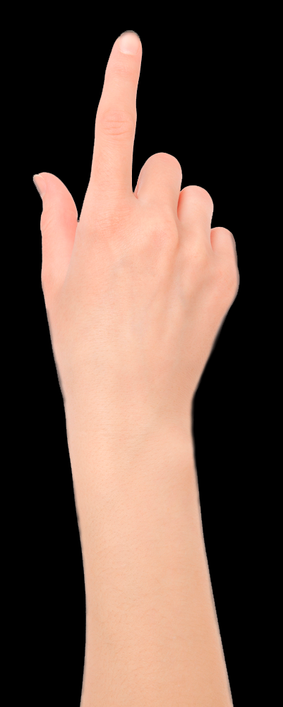
আলো সরল পথে চলে তোমাদের বাড়ীতে এমন কয়েকটি উদাহরণ লিখে আনবে।
বাড়ীর কাজ

Slide 14

আল্লাহ্‌ আমাদের উপর সহায় হউন
আজ এ পর্যন্তই
খোদা হাফেজ।

